Slide 1
Ostern in Deutschland
Пасха в Германии
(традиции, обычаи)
Учитель МОУ «СОШ № 17 г.Вольска
Саратовской области»
Медведева Ирина Викторовна

Slide 2
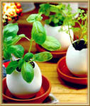
Das Osterfeier gehört zur Frühlingszeit

Slide 3
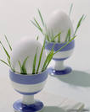
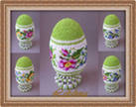
Ostereier

Slide 4
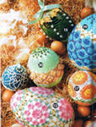
Verschiedene Ostereier

Slide 5
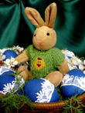
Die Osterhasen

Slide 6
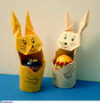
Die Osterhasen sind überall

Slide 7
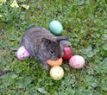
Der Hase versteckt die Ostereier in dem Garten

Slide 8
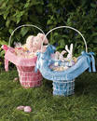
Die Kinder suchen die Ostereier

Slide 9
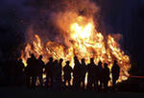
Das Feuer – ein Zeichen der Osterfreude

Slide 10
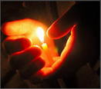
Osterkerze

Slide 11
Eine heilkräftige Wasser

Slide 12
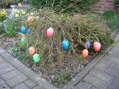
Der Baum – ein Symbol des Lebens

Slide 13
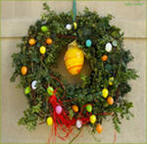
Der Osterbaum

Slide 14
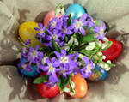
Glückwunschkarte zum Ostern

Slide 15
Glückwunschkarte

Slide 16
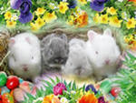
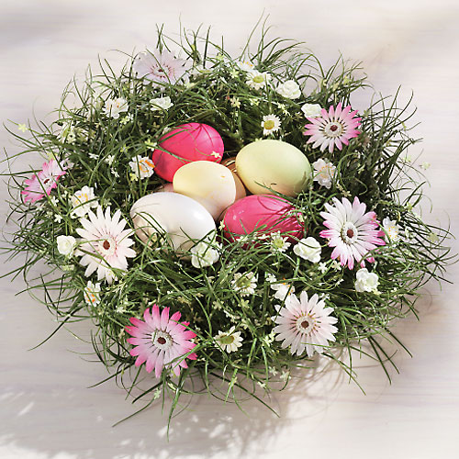
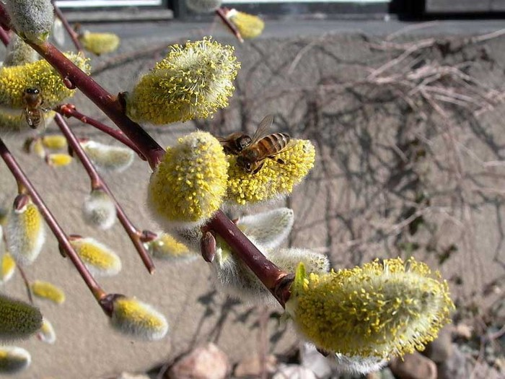
Schöne Karten

Slide 17
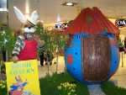
Die Kinder machen die Karte und Geschenke selbst

Slide 18
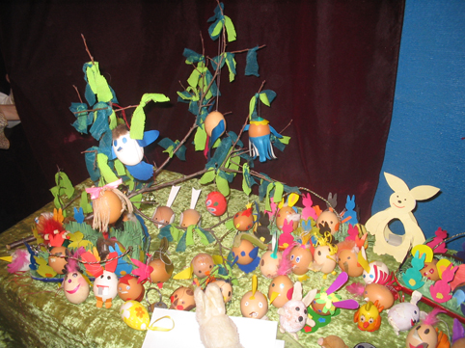
Selbstgebastelte Geschenke

Slide 19
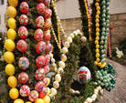
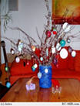
Alle schmücken seine Gärten und Wohnungen

Slide 20
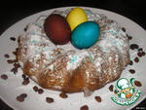
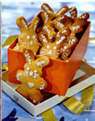
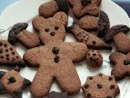
Ostergebäck

Slide 21
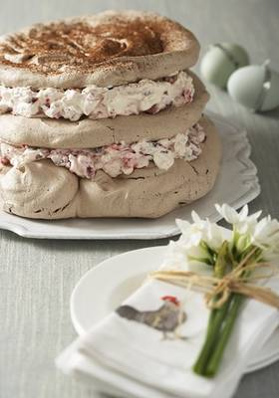
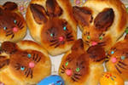
Ostergebäck

Slide 22
Wir hoffen, dass Ihr etwas Neues erfahren habt.

